Slide 1
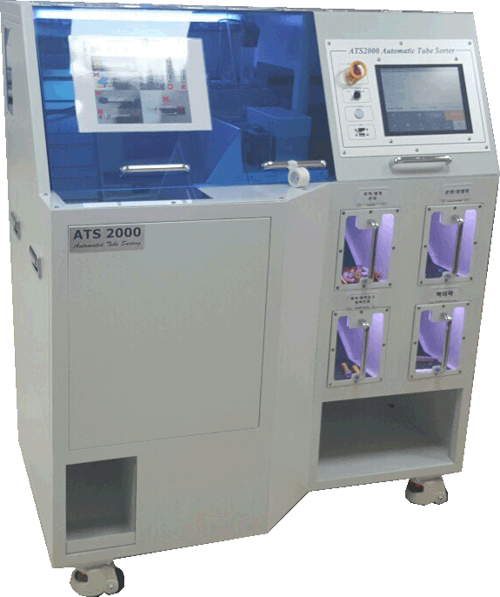
ATS2000 전산 협의
ATS2000?
채혈실 및 병동에서 채혈된 검체들을 진단검사의학과의 각 검사파트 별로 분류한다
분류시 LIS와 통신하여 접수 처리한다
요청사항
분류기준
Data 필요
검체정보 확인 모듈
Parameter : 검체번호
Return : 성공여부(성공:0/실패:1)|채취일자(YYYYMMDD)| 채취시간(HHMMSS)|환자번호|환자성명|진료과|진료형태(외래,입원,응급)|분류코드|검사코드1,검사코드2,… 검사코드n|응급여부(Y/N)|당일여부(Y/N)| 접수여부(Y/N) |가접수여부(Y/N)|
검체 접수 모듈
Return : 성공여부(성공:0/실패:1)

Slide 2
연동 sample case 1
Web Service 호출 예시
1. ATS2000(튜브분배장비)에 분배정보 보내기
#.검체 번호 호출
<Table>
<QID><![CDATA[PG_SRL.INTERFACE_S27]]></QID>
<QTYPE><![CDATA[Package]]></QTYPE>
<USERID><![CDATA[LIS_PROD]]></USERID>
<EXECTYPE><![CDATA[FILL]]></EXECTYPE>
<TABLENAME><![CDATA[]]></TABLENAME>
<P00><![CDATA[검체번호]]></P00>
<P01><![CDATA[병원구분 (7고정)]]></P01>
<P02><![CDATA[]]></P02>
</Table>
# 검체 번호 호출 결과 출력
SPCM_PTHL_NO, --검체번호
PT_NO, --환자번호
PT_NM, --환자명
PACT_TP_CD, --진료형태(O: 외래, E: 응급, I: 입원 )
PBSO_DEPT_CD, --진료과
WD_DEPT_CD, --병동
BLCL_DTM, --채취일
BLCL_DTM_TIME, --채취시간
OUT_LINE_NUMBER, --튜브 배출 라인 번호
/*
1: BIN 1
2: BIN 2
3: BIN 3
4: BIN 4
5: BIN 5
6: BIN 6
7: TLA 1
8: TLA 2
0: 에러
*/
ACPT_GUBUN --가접수 접수 구분 (A: 가접수 + 접수, B:가접수, C: 접수) --MAX(SUBSTR(B.WRK_UNT_CD,2,1))
--------------------------------------------------------------------------------------------------------

Slide 3
연동 sample case 1
2. ATS2000(튜브분배장비) 검체접수
<Table>
<QID><![CDATA[PG_SRL.INTERFACE_I19]]></QID>
<QTYPE><![CDATA[Package]]></QTYPE>
<USERID><![CDATA[LIS_PROD]]></USERID>
<EXECTYPE><![CDATA[FILL]]></EXECTYPE>
<TABLENAME><![CDATA[]]></TABLENAME>
<P00><![CDATA[병원구분 (7고정)]]></P00>
<P01><![CDATA[장비코드]]></P01>
<P02><![CDATA[검체번호]]></P02>
<P03><![CDATA[검사일자]]></P03>
<P04><![CDATA[최초입력자(사번)]]></P04>
<P05><![CDATA[24시간 유린 Time]]></P05>
<P06><![CDATA[24시간 유린 Volumn ]]></P06>
<P07><![CDATA[]]></P07>
<P08><![CDATA[]]></P08>
</Table>
출력
ERROR_YN OUT -- 에러여부 리턴
ERROR OUT -- 에러메시지
---------------------------------------------------------------------------------------------
3. ATS2000(튜브분배장비) 검체가접수
<Table>
<QID><![CDATA[PG_SRL.INTERFACE_U05]]></QID>
<QTYPE><![CDATA[Package]]></QTYPE>
<USERID><![CDATA[LIS_PROD]]></USERID>
<EXECTYPE><![CDATA[FILL]]></EXECTYPE>
<TABLENAME><![CDATA[]]></TABLENAME>
<P00><![CDATA[병원구분 (7고정)]]></P00>
<P01><![CDATA[검체번호]]></P01>
<P02><![CDATA[최초입력자(사번)]]></P02>
<P03><![CDATA[장비코드]]></P03>
<P04><![CDATA[]]></P04>
<P05><![CDATA[]]></P05>
</Table>
출력
ERROR_YN OUT -- 에러여부 리턴
ERROR OUT -- 에러메시지

Slide 4
연동 sample case 2
검체번호 호출
1. 웹서비스 주소
http://bcwebstg.cbnuh.or.kr/MS/LM/LMWebService.asmx (개발기)
http://bcinternal.cbnuh.or.kr/MS/LM/LMWebService.asmx (운영기)
2. 웹서비스 메소드
LMService("GETQUERY", xml)
P0 검체번호(12자리)
P1 병원구분(2자리) -- 01
3. xml 규격
샘플입니다.
================================================
GETQUERY 리스트 조회시
<?xml version='1.0' encoding='UTF-8'?>
<Table>
<QID>
<![CDATA[PKG_MSE_LM_INTERFACE.PC_MSE_BLCL_ATS_SELECT]]>
</QID>
<QTYPE>
<![CDATA[Package]]>
</QTYPE>
<USERID>
<![CDATA[RTE]]>
</USERID>
<EXECTYPE>
<![CDATA[FILL]]>
</EXECTYPE>
<P0>
<![CDATA[200504004031]]>
</P0>
<P1>
<![CDATA[01]]>
</P1>
</Table>

Slide 5
연동 sample case 2
검체체 접수
3. xml 규격
샘플입니다.
================================================
SETQUERY 리스트 조회시
<?xml version='1.0' encoding='UTF-8'?>
<Table>
<QID>
<![CDATA[PKG_MSE_LM_INTERFACE.PC_MSE_INS_ATS_SPNO]]>
</QID>
<QTYPE>
<![CDATA[Package]]>
</QTYPE>
<USERID>
<![CDATA[RTE]]>
</USERID>
<EXECTYPE>
<![CDATA[FILL]]>
</EXECTYPE>
<P0>
<![CDATA[01]]>
</P0>
<P1>
<![CDATA[200504004031]]>
</P1>
<P2>
<![CDATA[2020-05-27]]>
</P2>
<P3>
<![CDATA[C0EMR]]>
</P3>
<P4>
<![CDATA[24]]>
</P4>
<P5>
<![CDATA[0]]>
</P5>
<P6>
<![CDATA[ATS2000]]>
</P6>
</Table>
1. 웹서비스 주소
http://bcwebstg.cbnuh.or.kr/MS/LM/LMWebService.asmx (개발기)
http://bcinternal.cbnuh.or.kr/MS/LM/LMWebService.asmx (운영기)
2. 웹서비스 메소드 (검체번호 호출)
LMService("SETQUERY", xml)
P0 병원구분
P1 검체번호
P2 검사일자
P3 입력자
P4 TIME
P5 VOLUME
P6 장비명

Slide 6
연동 sample case 3
1. AST2000 검체 분류기 - 검체 조회
PC_MSE_MUT_INTERFACE_ATS2000( IN_SPC_NO IN VARCHAR2
, OUT_CURSOR OUT RETURNCURSOR );
@output
SPCM_PTHL_NO -- 검체번호
PT_NO -- 환자번호
PT_NM -- 환자명
PACT_TP_CD -- 진료형태(O:외래, E:응급, I:입원)
PT_HME_DEPT_CD -- 진료과
WD_DEPT_CD -- 병동
BLCL_DT -- 채취일
BLCL_TM -- 튜브 배출 라인 번호
EMRG_YN -- 응급여부
​
<Table>
<QID>Pk_Lab.Interface_S146</QID>
<QTYPE>Package</QTYPE>
<USERID>LIS_DEV</USERID>
<EXECTYPE>FILL</EXECTYPE>
<TABLENAME></TABLENAME>
<P00>200724503319</P00>
<P01></P01>
</Table>
​
-----------------------------------------------------------------
2. AST2000 검체 분류기 인터페이스 : 분류 결과 저장
PKG_MSE_INTERFACE.PC_MSE_MUT_EQUP_UPDATE_NEW('200724503319' -- 검체번호
, '2020-07-28 08:35:55' -- MUT 일시 ('YYYY-MM-DD HH24:MI:SS')
, '6' -- 튜브 배출 라인 번호
, :aa
, :bb);
​
​
<Table>
<QID>Pk_Lab.Interface_U23</QID>
<QTYPE>Package</QTYPE>
<USERID>LIS_DEV</USERID>
<EXECTYPE>NONQUERY</EXECTYPE>
<TABLENAME></TABLENAME>
<P00>200724503319</P00>
<P01>2020-07-28 08:35</P01>
<P02>6</P02>
<P03></P03>
<P04></P04>
</Table>

Slide 7
사전 준비사항
진단검사의학과 - 분류기준 설정 - 분류기준이란 ATS2000의 8개 BIN으로 분류를 할 때 1,2,,,,,8번까지 각각의 BIN으로 분류해야 하는 슬립코드 혹은 검사코드를 정리하여야 합니다. - 어떤 코드가 각 BIN으로 분류가 되어야 하는지 정리가 필요합니다.
전산실 - 진단검사의학과에서 분류 기준에 따른 BIN번호를 ATS2000에서 받을 수 있도록 해야 합니다. - 시스템 연동 방식이 무엇인지 파악해야 합니다.(예, WebService 호출)

Slide 8
